Slide 1

全國性公民投票案第21案
投票權人名冊注意事項
報告人:林淑美 主任
114年8月

Slide 2
投票日及投票區
投票日：民國114年8月23日
種類：公投
全國性公民投票案
編號：第21案
投票區認定：以中華民國為範圍

Slide 3
投票 類別 | 投票權人資格條件
 | 年齡條件 |  | 居住條件
 | 年齡 | 出生日期 (含當日) | 期間 | 起算日期 (含當日) | 選區 範圍
全國性公民投票案 第21案 | 18歲 (以上) | 96.8.23 (以前) | 6個月 (以上) | 114.2.23 (以前) | 中華 民國

Slide 4
投票權人資格
中華民國國民年滿18歲，即民國96年8月23日(包括當日)以前出生，至民國114年8月22日(包括當日)
未受監護宣告(禁治產宣告)。
在中華民國繼續居住六個月以上。
公投法第7條
中華民國國民，除憲法另有規定外，年滿十八歲，未受監護宣告者，有公民投票權

Slide 5
居住期間之計算
居住「六個月」期間之計算， 以算至投票日前一日(民國114年8月22日，包括當日)為準。
即凡於民國114年2月23日(包括當日)以前遷入居住者，為繼續居住六個月以上；遷入日期認定應以戶籍登記資料為依據。

Slide 6
工作地投票名冊編造
投票權人
除另有規定外，
投票所
工作人員
其戶籍地及工作地均在臺中市者，得申請在工作地投票
應於戶籍地投票所投票

Slide 7
工作地投票名冊編造
按全國性公民投票案投票所工作人員之戶籍地及工作地均在臺中市者，得在工作地之投票所投票。
因應第11屆立法委員(臺中市第2、3、8選舉區)罷免案與全國性公民投票案第21案同日投票，投票所工作人員同時具有公民投票與罷免案投票權者，應以工作人員之戶籍地與工作地均在立法委員同一選舉區者，始符合工作地投票資格。
已取得之投票權，不可因要工作地投票，而選擇放棄部分投票權。

Slide 8
臺中市第 2 立法委員選舉區：
沙鹿區、龍井區、大肚區、烏日區、霧峰區
臺中市第 3 立法委員選舉區：
后里區、神岡區、大雅區、 潭子區
臺中市第 8 立法委員選舉區：
豐原區、石岡區、東勢區、新社區、和平區

Slide 9
名冊編造基準
本次造冊基準日為114年8月3日(包括當日)，已登錄戶籍登記資料，依規定有投票人資格。
114年8月4日（包括當日）以後遷出之投票權人，仍應在原戶籍地投票。

Slide 10
投票權人名冊排放順序
1.統計表
2.投票權人名冊 (按鄰分別裝釘)
3.工作地投票名冊

Slide 11
投票權人名冊如何找到投票人
按通知單
第OOOO號投開票所→第O O頁→
序號第O O號
或按身分證的鄰及住址(依順序排列)

Slide 12
投票權人資料異動
114年8月4日至8月8日的戶籍資料異動，由戶所同仁於名冊上補註或劃刪。
114年8月9日至114年8月22日戶籍資料異動依投開票所分別登錄「投票人資料更動名冊」供各投開票所使用。(請逐一於投票人名冊註記)

Slide 13
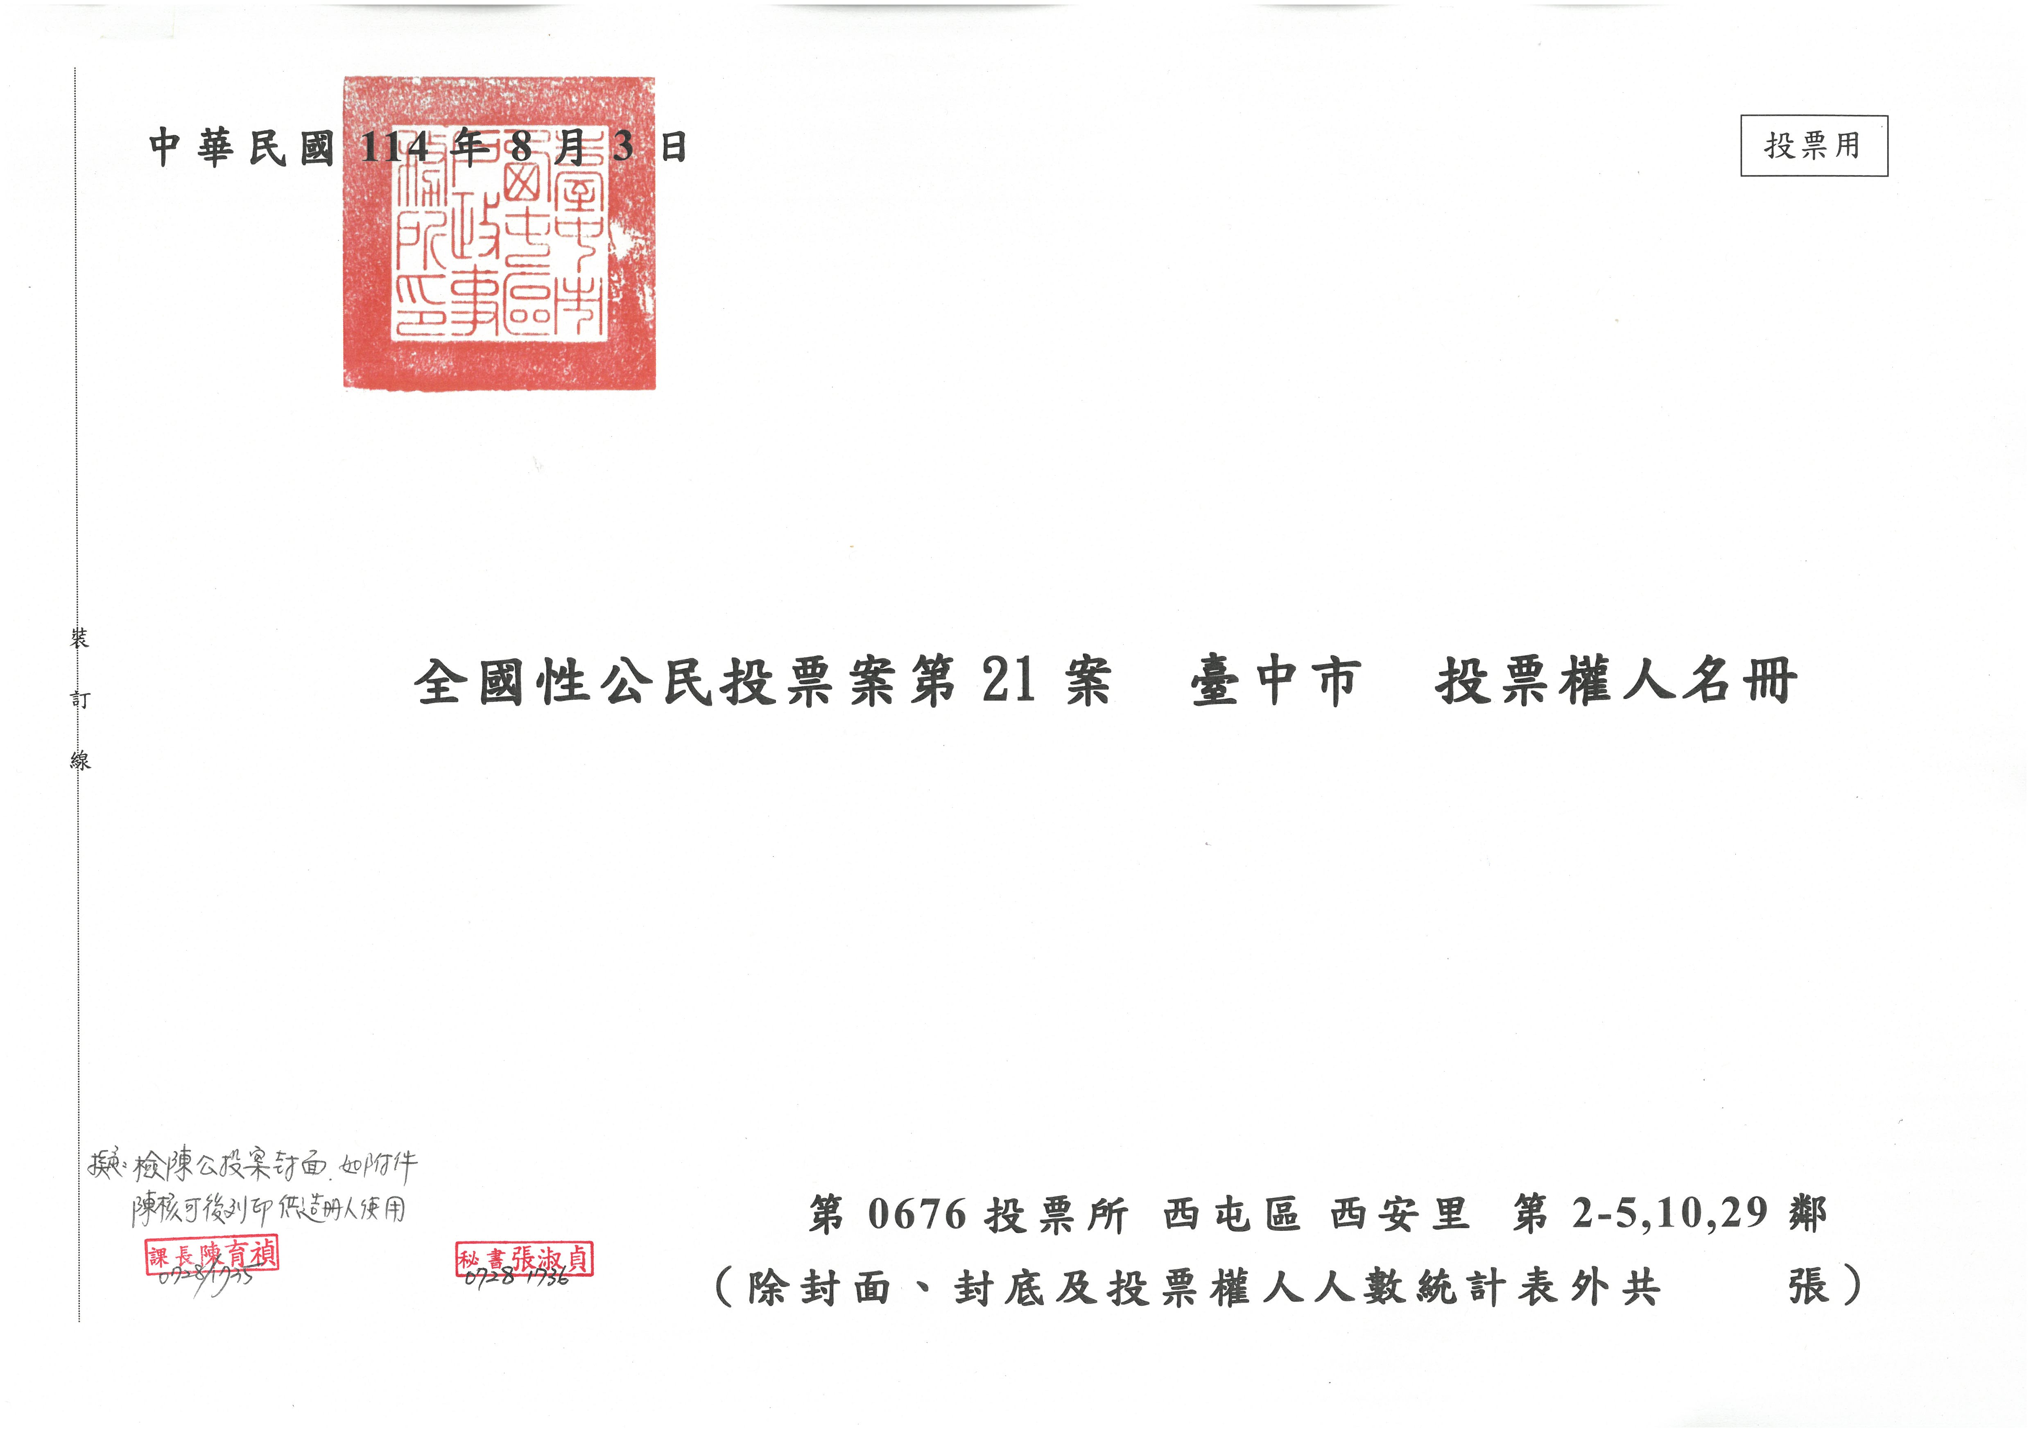

Slide 14
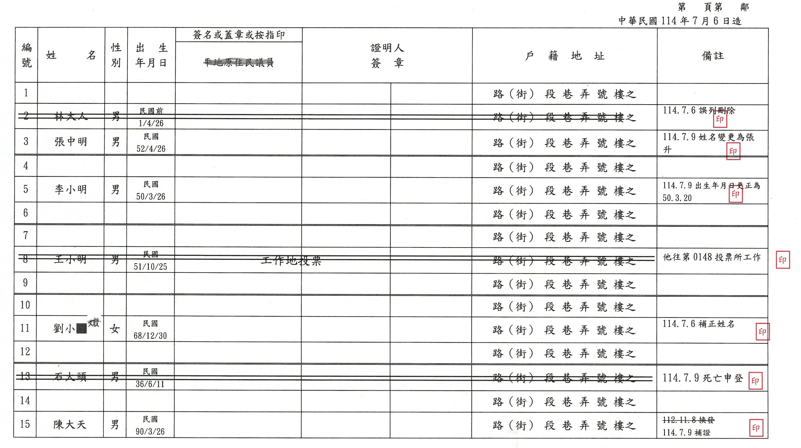

Slide 15
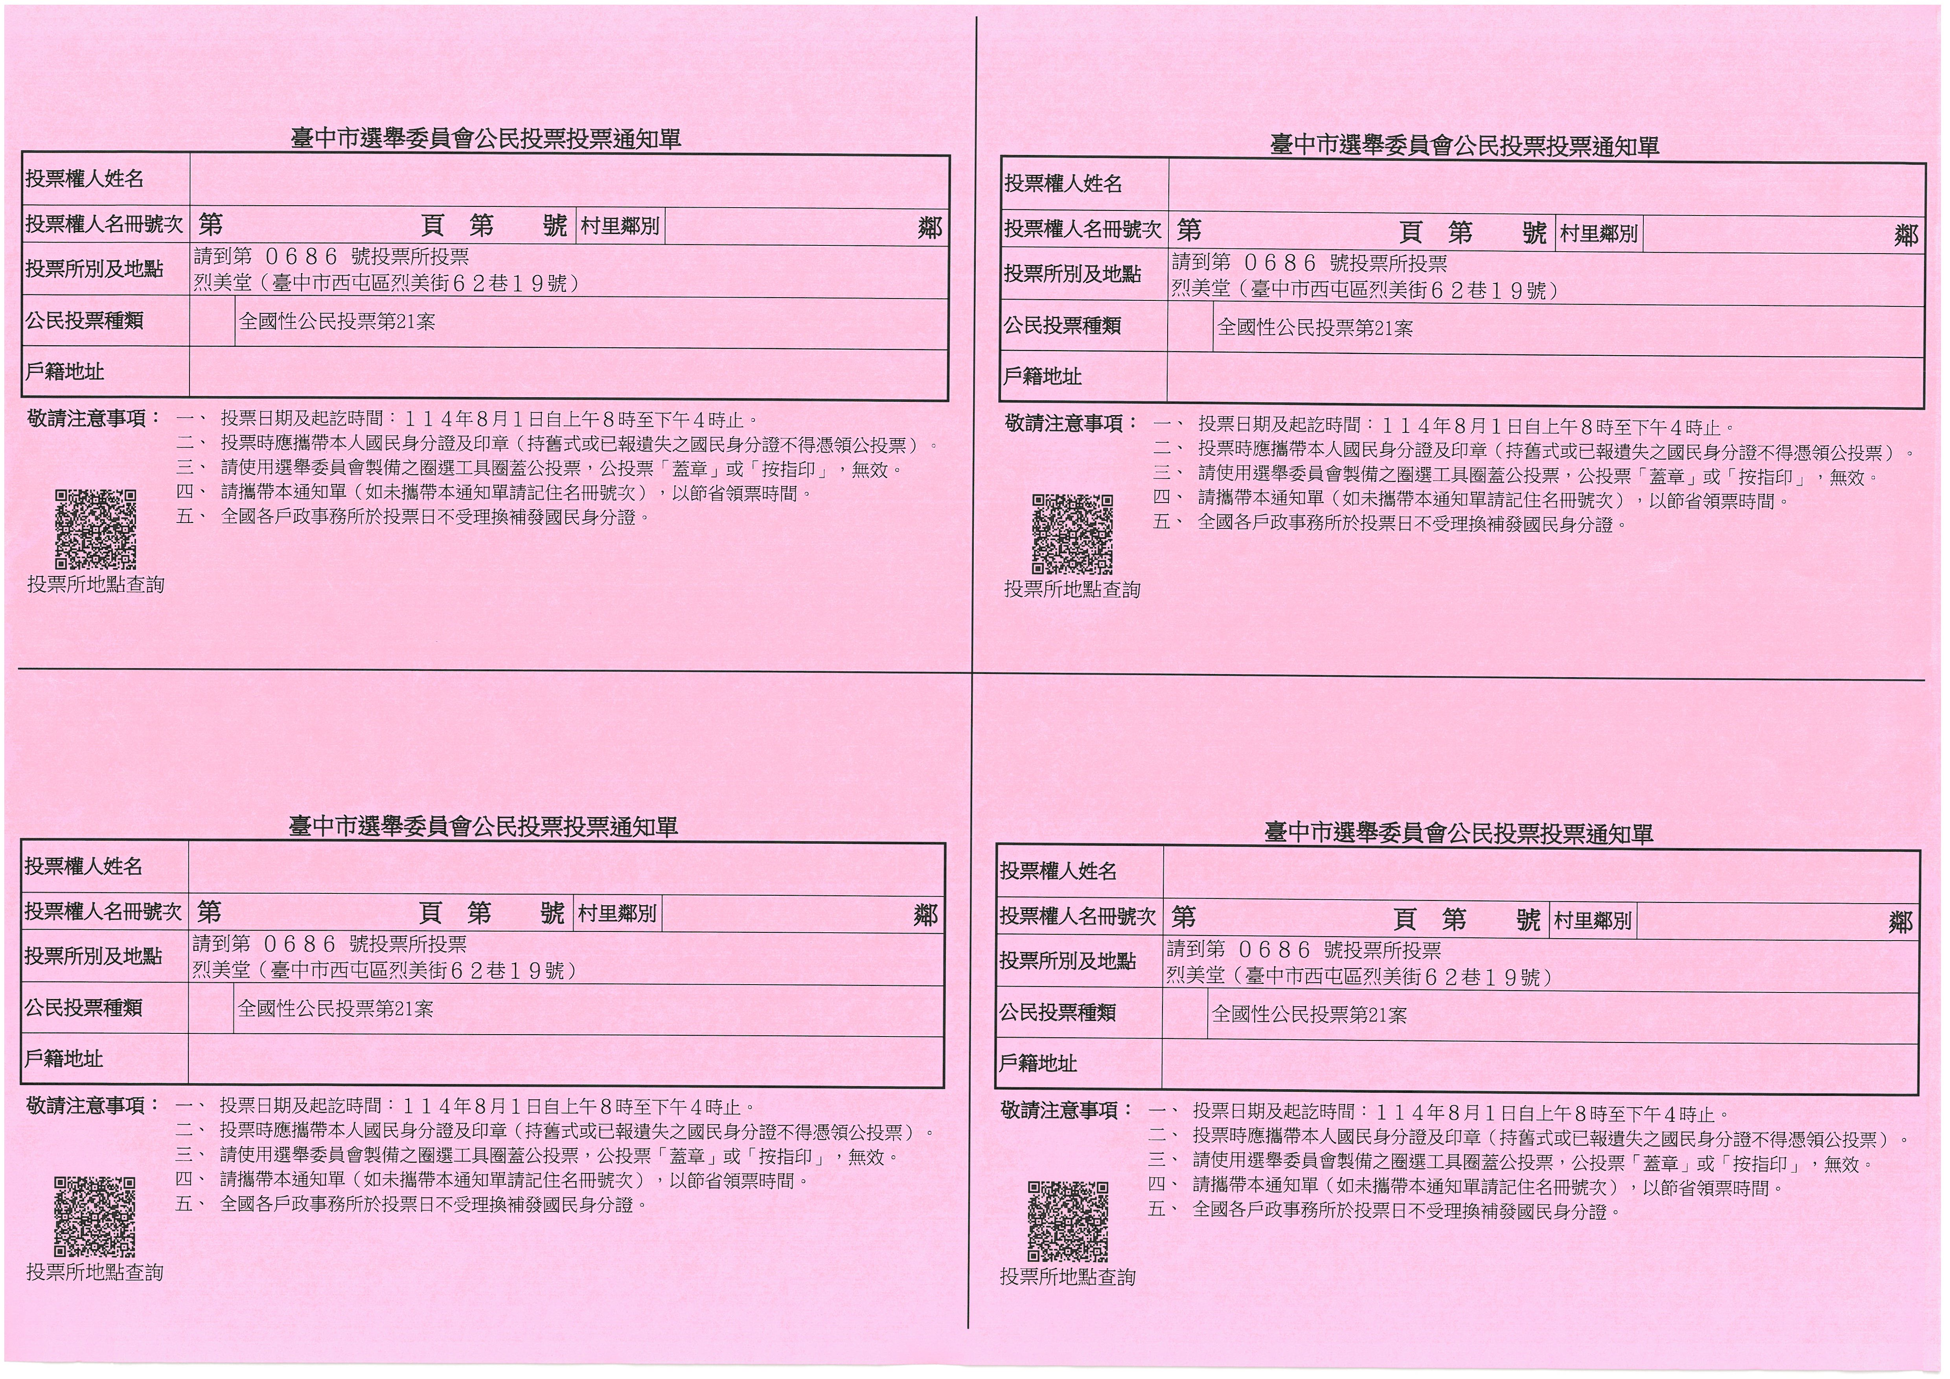

Slide 16
校對章
請到工作地0690投票所投票

Slide 17
★ 重要提醒 1 ★
114年8月23日投票日當天，全國各戶政事務所僅提供投票權人名冊相關疑義查詢，不受理各項戶籍登記。

Slide 18
★ 重要提醒 2 ★
依戶籍法第50條規定戶籍逕為暫遷入戶政事務所者仍有投票權,其住址為
「臺中市西屯區市政北二路386號(西屯區 戶政事務所)」。(第0694投開票所)
民眾如不知自己被逕遷至戶所,通常會按照身分證上的住址自行前往投開票所,名冊就會找不到。

Slide 19
如果對投票權人之身分證與名冊資料有疑義，請電洽
西屯戶政04-2255-0081或0972-674077查證。
★ 重要提醒 3 ★

Slide 20
感謝您的聆聽

